Slide 1
ERROR_FREE
SSD 구현 팀 프로젝트
팀장 : 임철순
팀원: 곽민종, 김지은, 류영재,
신동익, 최순원, 추인호

Slide 2
목차
조원 소개
기능 구현 소개 및 시연
Mocking을 이용한 개발
TDD 사례
리팩토링 사례

Slide 3
조원 소개
TestShell 개발
임철순
- CommandFactory
- CommandRunner
김지은
- CommandParser
- Command
신동익
- CommandParser
- Command
- Logger
추인호
- TestScript 개발
- TestShell 개발
SSD 개발
곽민종
- BufferManager
- NandFlashMemory
류영재
SSD Command
Argument Parser
최순원
FileHandler
- NandFlashMemory

Slide 4
2. 기능 구현 소개 및 시연

Slide 5
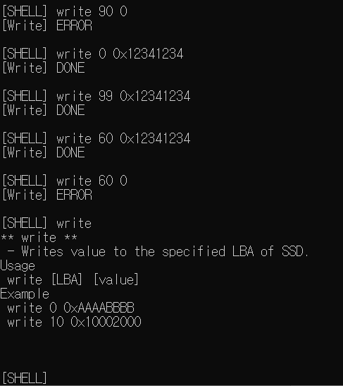
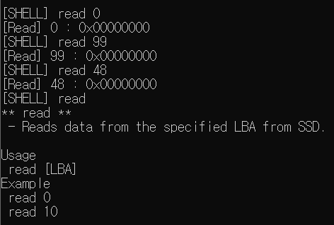
각 기능별 동작 (Read/Write)
Read
Write

Slide 6
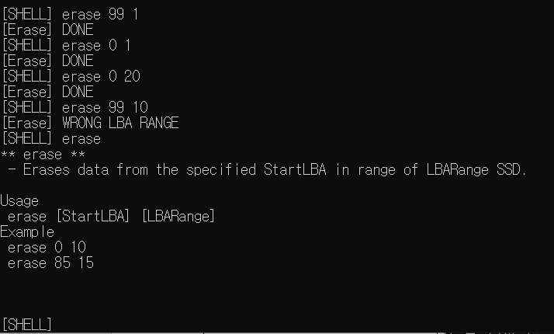
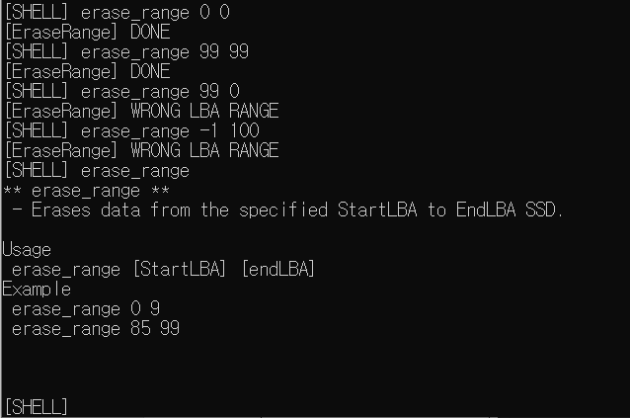
각 기능별 동작 (erase)
erase
erase_range

Slide 7
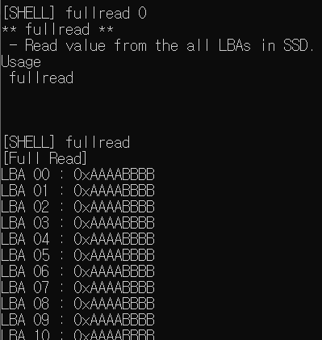
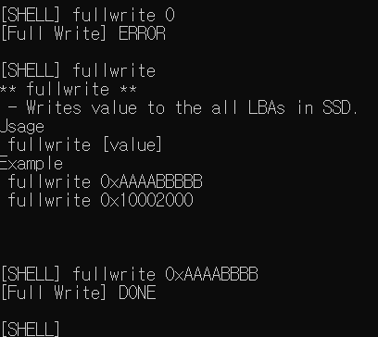
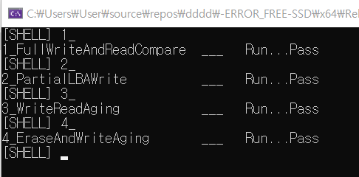
각 기능별 동작 (fullwrite/fullread/test_script)
fullread
fullwrite
TestScript

Slide 8
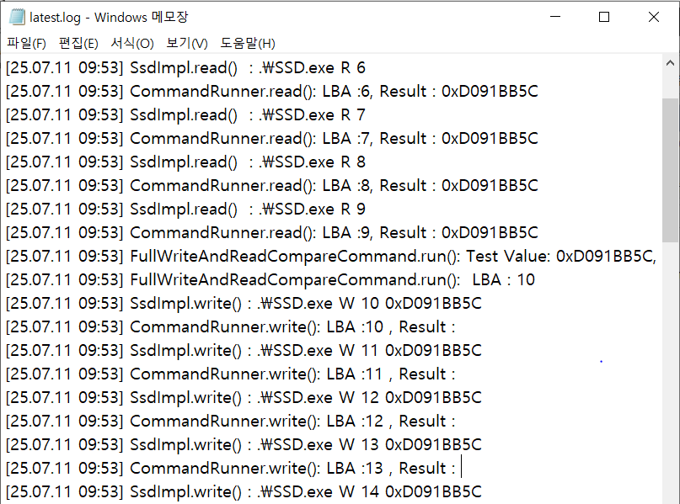
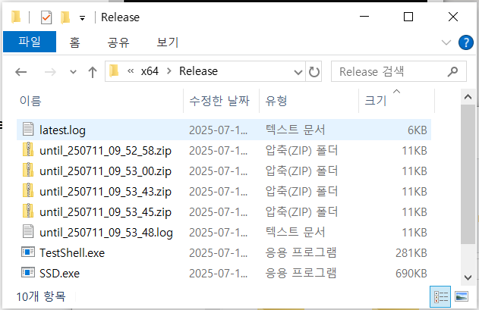
각 기능별 동작 (logger)
Logger

Slide 9
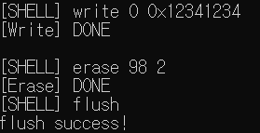
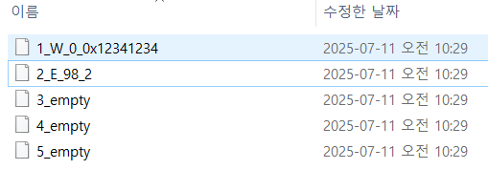
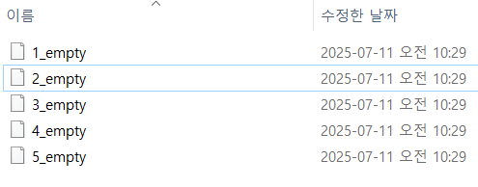
각 기능별 동작 (buffer)
Before Flush
After Flush

Slide 10
전체 구조
TestShell
Read : R [LBA]
SSD
Write : W [LBA] [Data]
Erase : E [LBA] [Size]
Flush : F

Slide 11
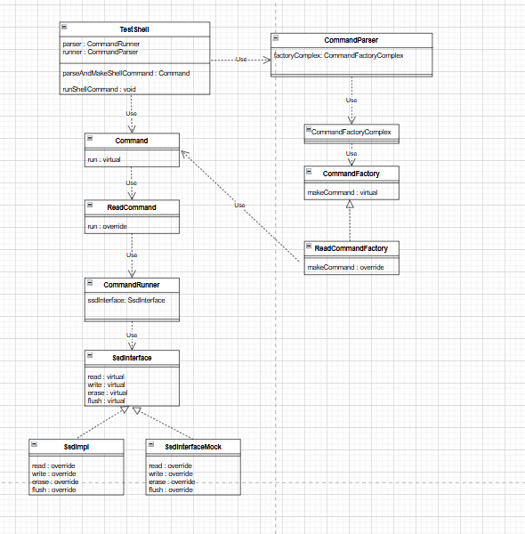
전체 구조
TestShell
- Parser, Runner 보유
CommandParser
- User 입력으로 들어온 명령을 해석하여
내부에서 정의한 Command를 return
- Command 생성은 CommandFactoryComplex를 통해 알맞은 Command 생성
CommandRunner
- Ssd에 접근 가능한 Interface를 가지고 있음
- Command.run 함수의 인자로 사용됨
CommandFactory
- 각 Command 객체를 생성해주는 Factory
Command
- 실행 주체
SsdInterface
- Ssd 에 접근하기 위한 Interface
- 실제 명령이 나가는 공간
- SsdImple : SSD.exe 를 실행, SsdInterfaceMock : Mock Interface
SSD
SsdImpl 을 통해서만 SSD에 접근

Slide 12
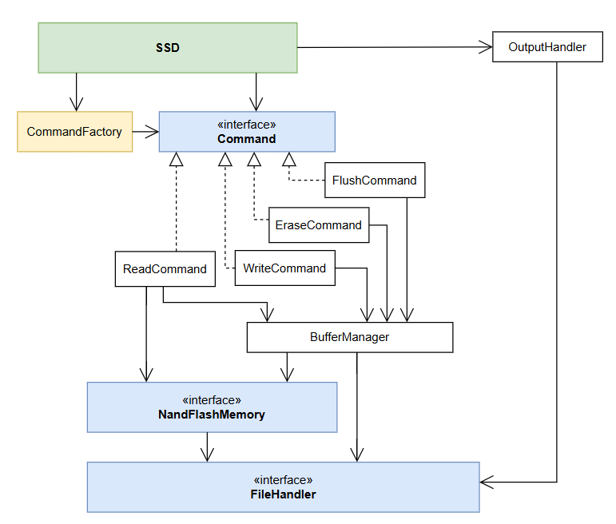
SSD
TestShell
Execute
SSD
- TestShell을 통해 들어온 Argument 를 파싱
- CommandFactory를 통해 알맞은 Command 생성
BufferManager
- Buffer와 관련된 명령어 처리
- Write / Erase 명령은 모두 Buffer Manager 를 통해 실행
FileHandler (Interface)
- File입출력으로 구현된 Buffer, ssd_nand, ssd_output 의 공통 Interface
- UT 단계에서는 파일 실제로 접근하지 않고 Mocking 하여 테스트 할수 있도록 Interface로 구현
NandFlashMemory (Interface)
- SSD의 Command 에서 기대 동작을 Stub 하여 테스트 할 수 있도록 Interface 로 구현
- 분업 시 구현안된 부분도 Stub 처리 가능
Command
- 각 Command 구현체는 SSD 명령어 별로 구현되어 해당 로직을 수행합니다.

Slide 13
3. Mocking 을 이용한 개발

Slide 14
Mocking을 이용한 개발
TestShell의 read/write 를 이용하기 위해선 SSD.exe 의 개발이 필요
SSD.exe 의 기능이 검증되지 않은 상태
TestShell 에서 SSD 사용하는 부분을 Mocking 하여 TestShell과 SSD를 병렬적으로 개발 할 수 있었음 (개발 기간 단축)

Slide 15
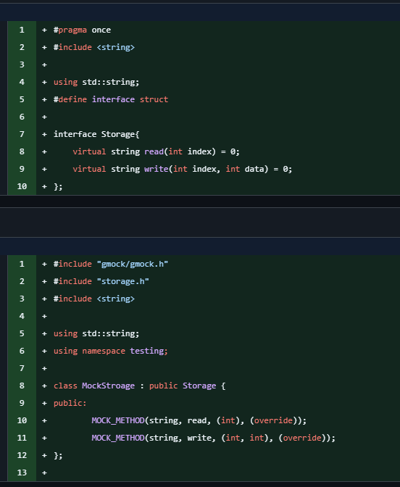
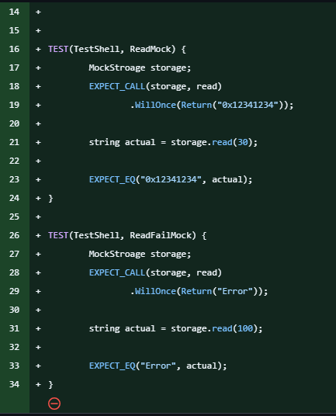
[TestShell]SSD Storage 를 Mocking
Storage 의 read/write 동작을 Mocking 할 수 있도록 구성
TestShell <-> SSD 에 대한 Mock 추가 · skycs97/-ERROR_FREE-SSD@1a7e3f6
[test] Add read test with mock · skycs97/-ERROR_FREE-SSD@d6a70f8

Slide 16
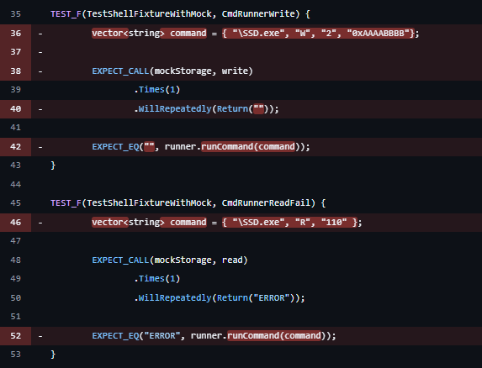
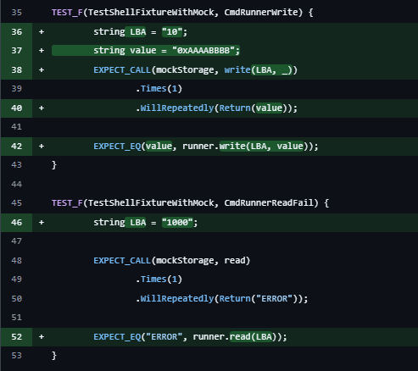
[TestShell]SSD Storage 를 Mocking
Mock을 이용한 상태로 SSD.exe 없이도 TestShell 의 구현 및 테스트가 가능해짐
실제 SSD command 를 입력받아 실행하는 방식에서 run/write 함수를 분리
[feat] Command Runner 수정 요청으로 runCommand 대신 read, write 분리 · skycs97/-ERROR_FREE-SSD@9f7f4e6

Slide 17
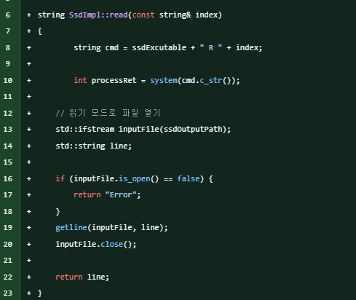
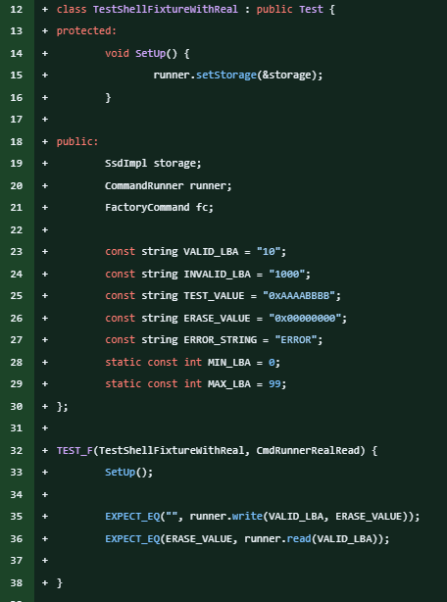
[TestShell] SSD 개발 완료 후 storage 변경
다른 곳 수정 없이 실제 SSD 사용하는 SsdImpl 구현 후 runner 에 이식하여 사용가능
[feat] SSD impl 기본 구현 · skycs97/-ERROR_FREE-SSD@9e47c27
[RED] ssd.exe를 수행하는 TC 추가하였습니다. · skycs97/-ERROR_FREE-SSD@2118ccf

Slide 18
4. TDD 사례

Slide 19
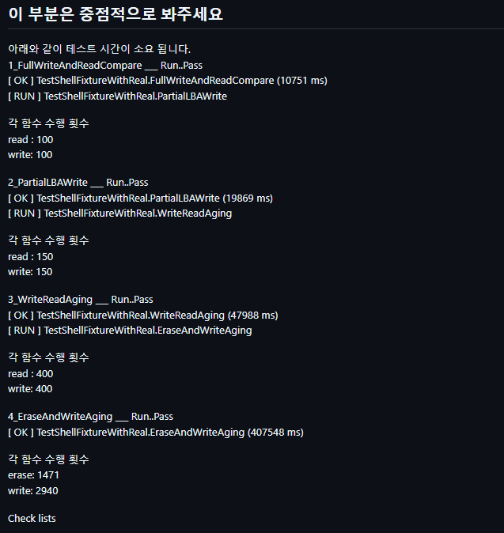
Test Script 개발
TestScript 개발 시 SSD 에게 read/write/erase 를 반복적으로 보내게 됨
더 좋은 TC를 만들기 위해 각 TC별 SSD 요청 횟수를 기록해 둠
[UT] Test script with real ssd by choo4r · Pull Request #88 · skycs97/-ERROR_FREE-SSD
1번 TestScript : Test shell/script by choo4r · Pull Request #30 · skycs97/-ERROR_FREE-SSD
2번 TestScript : [Feature] 4_erase_and_write_aging by choo4r · Pull Request #77 · skycs97/-ERROR_FREE-SSD
3번 TestScript : 3_WriteReadAging 구현 및 UT by choo4r · Pull Request #36 · skycs97/-ERROR_FREE-SSD
4번 TestScript : [Feature] 4_erase_and_write_aging by choo4r · Pull Request #77 · skycs97/-ERROR_FREE-SSD

Slide 20
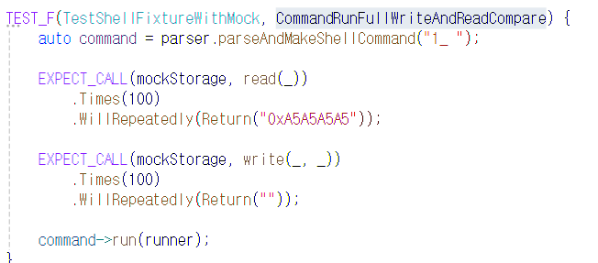
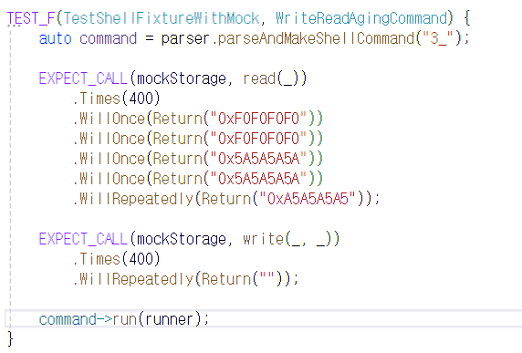
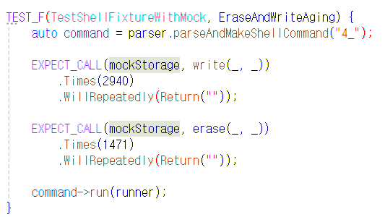
Test Script 개발
수집한 데이터 기반으로 TC생성
1번 TestScript : Test shell/script by choo4r · Pull Request #30 · skycs97/-ERROR_FREE-SSD
2번 TestScript : [Feature] 4_erase_and_write_aging by choo4r · Pull Request #77 · skycs97/-ERROR_FREE-SSD
3번 TestScript : 3_WriteReadAging 구현 및 UT by choo4r · Pull Request #36 · skycs97/-ERROR_FREE-SSD
4번 TestScript : [Feature] 4_erase_and_write_aging by choo4r · Pull Request #77 · skycs97/-ERROR_FREE-SSD

Slide 21
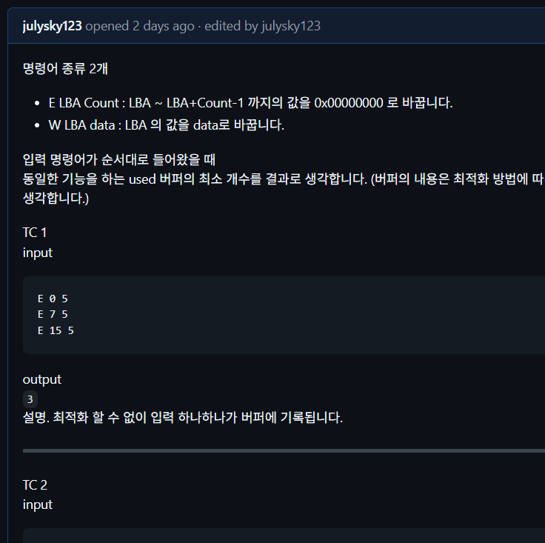
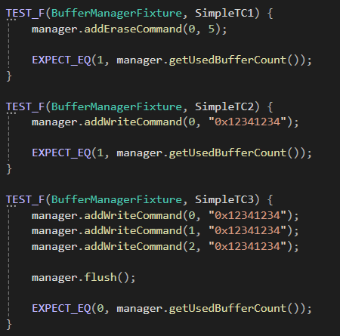
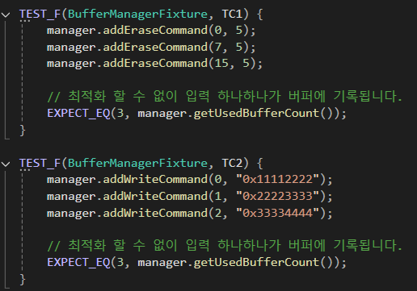
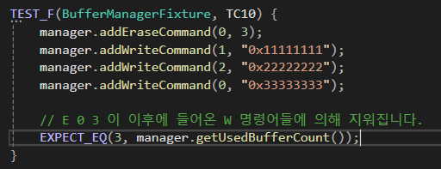
DISABLE상태의 TC 추가 후 하나씩 풀면서 개발
1. 버퍼 로직 개발 전 TC 수집
2. 수집된 TC 바탕으로 UT 먼저 추가
Basic TC 부터
버퍼의 최적화가 필요한 TC 까지
buffer manager 기본 로직 추가. by julysky123 · Pull Request #45 · skycs97/-ERROR_FREE-SSD

Slide 22
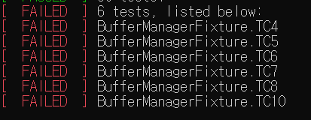
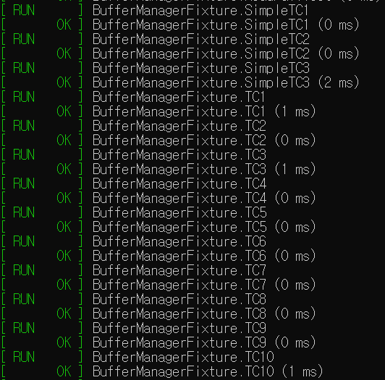
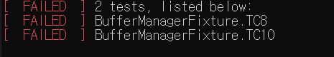
DISABLE상태의 TC 추가 후 하나씩 풀면서 개발
3. 버퍼 기본 로직 개발
최적화 없이, Write, Erase 명령이 들어오는 대로 버퍼에 기록
5. 기능 개선 – 2 (최종 적용)
로직을 추가로 개선하여 모든 TEST PASS 후 PR
TC1, 2, 3, 9 통과하여 기능 동작 확인 후,
Failed 테스트 DISABLED_ 후 PR
4. 기능 개선 – 1
로직을 최적화 하여 기능 개선 확인 후 PR

Slide 23
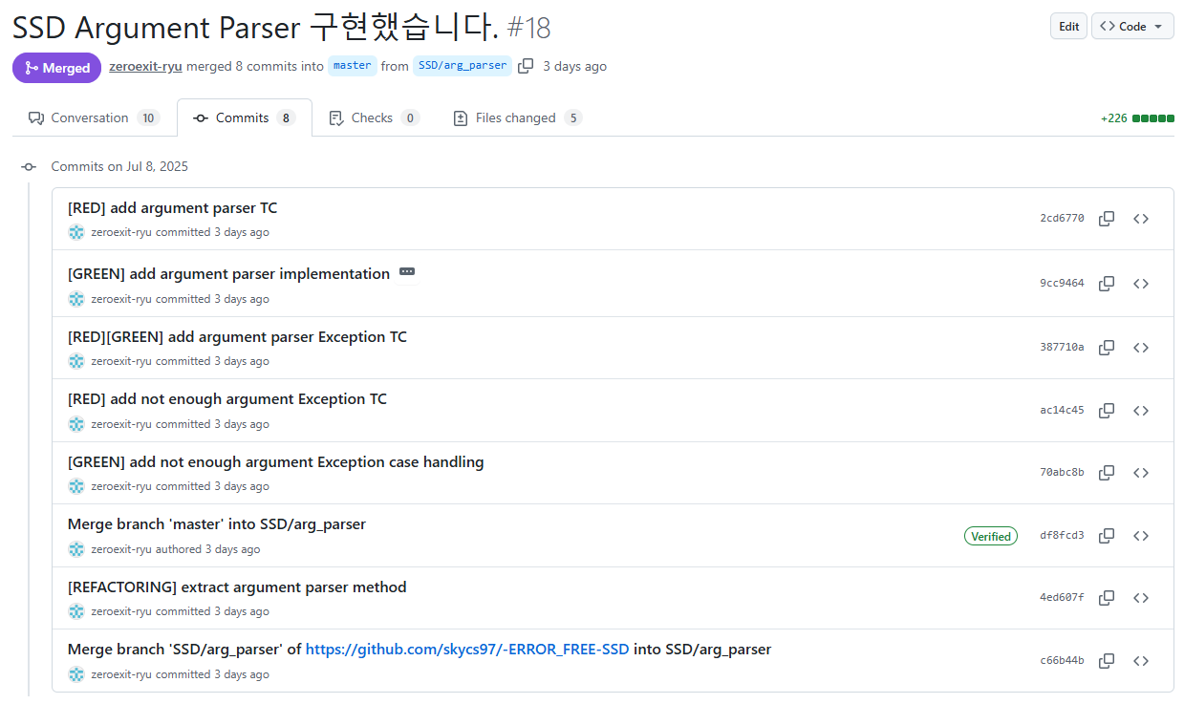
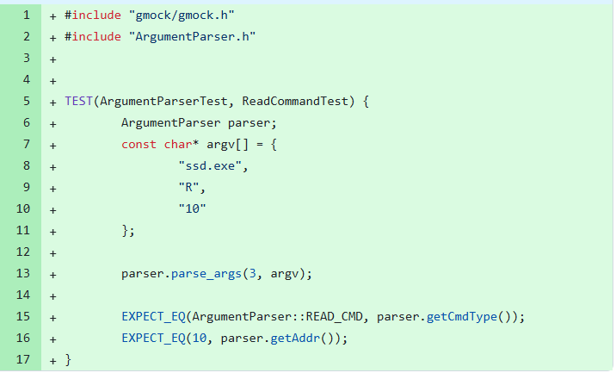
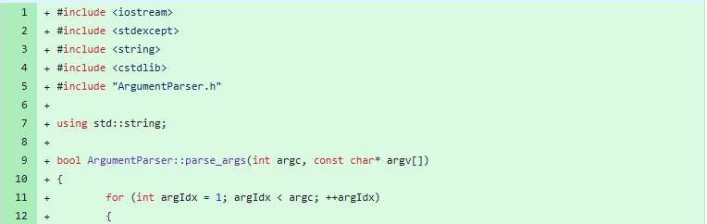
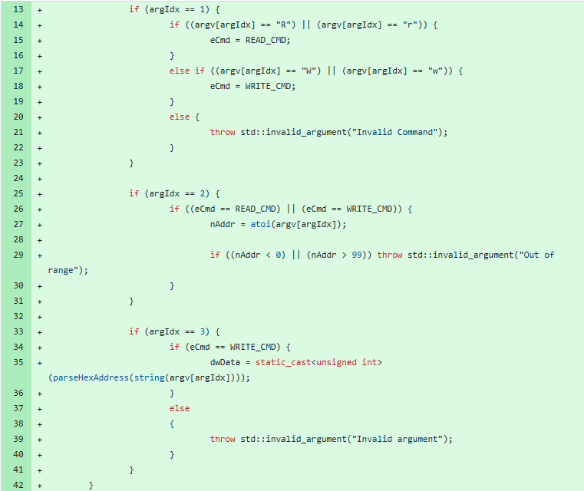
TDD SSD Argument Parser
[RED] Normal Case TC 작성
[GREEN] Method 작성
SSD Argument Parser 구현했습니다. by zeroexit-ryu · Pull Request #18 · skycs97/-ERROR_FREE-SSD

Slide 24
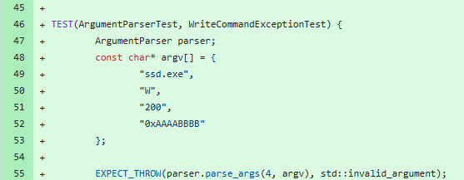
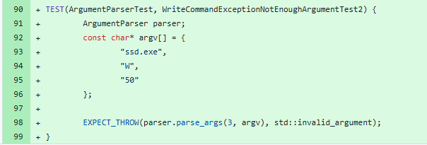
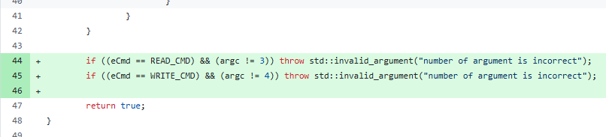
TDD SSD Argument Parser
[RED] Exception Case TC 작성
[RED] Exception Case TC 작성
[GREEN] Exception Handler 구현
SSD Argument Parser 구현했습니다. by zeroexit-ryu · Pull Request #18 · skycs97/-ERROR_FREE-SSD

Slide 25
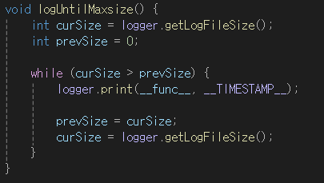
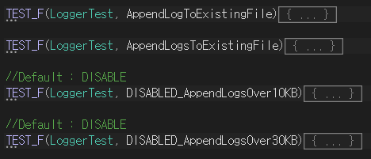
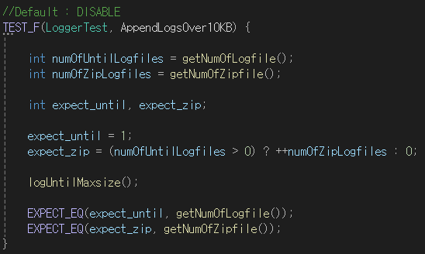
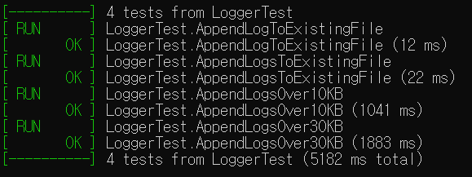
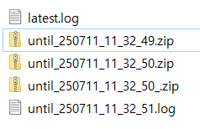
Logger 파일 생성 및 변경 기능 TDD
1. 로직 개발 전 TC 구현
10KB 초과까지 log 실행
2. logger에서 생성하는 파일에 대한 TC
3. 로직 추가하여 Test 확인
log 파일 개수
zip 파일 개수
log zip 파일 개수 변화 비교

Slide 26
5. 리팩토링 사례

Slide 27
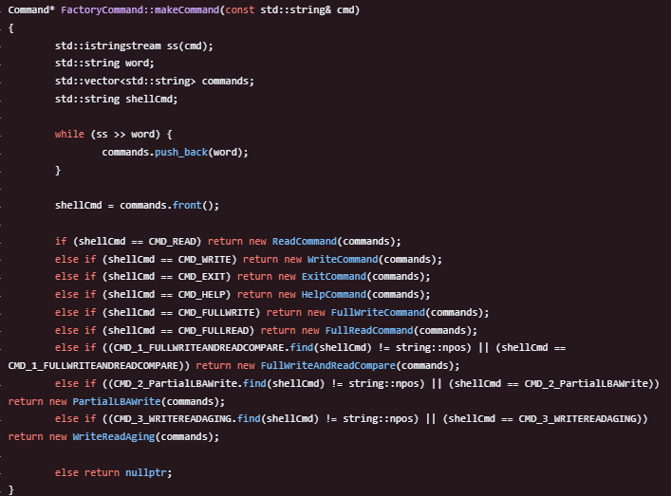

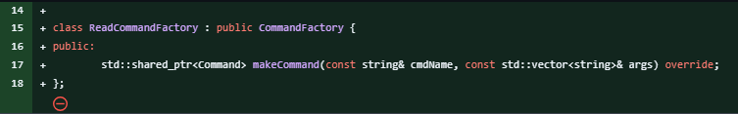
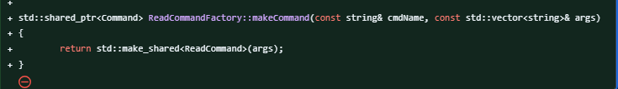
Command Factory 리팩토링
Command Factory 를 Simple Factory -> Factory Method 로 변경
Command 별 CommandFactory 상속 후 makeCommand 구현
SimpleFactory 버전
FactoryMethod 버전
Command Factory를 Simple Factory 에서 Factory Method pattern 형식으로 변경합니다. by skycs97 · Pull Request #53 · skycs97/-ERROR_FREE-SSD

Slide 28
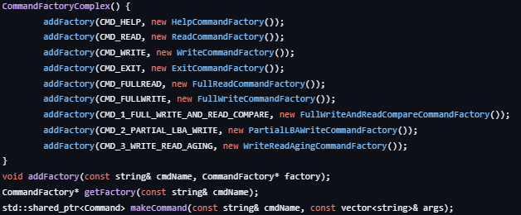

Command Factory 리팩토링
Command Factory 를 Simple Factory -> Factory Method 로 변경
각 CommandFactory 는 CommandFactoryComplex에 등록
이후 Parser에서 CommandFactoryComplex 이용하여 Command 생성
새 Command 생성 시
Command, CommandFactory 구현 후
CommandFactoryComplex 에 등록하여 사용 할 수 있음
Command Factory를 Simple Factory 에서 Factory Method pattern 형식으로 변경합니다. by skycs97 · Pull Request #53 · skycs97/-ERROR_FREE-SSD

Slide 29
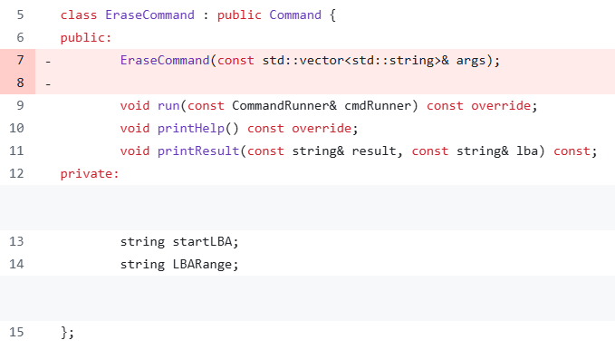
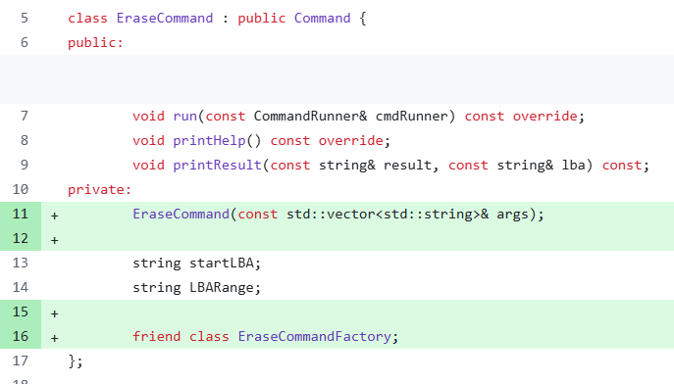
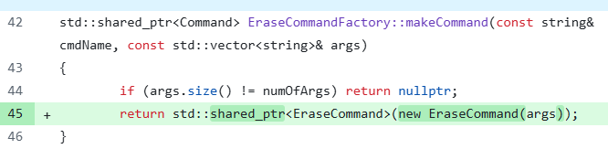
Command Factory 리팩토링 (생성자 private)
Command class
Factory class
Command 객체의 생성자 접근제한을 통해 Factory의 Command 생성자 PreCondition Check유효하도록 Refactoring
[Refac] XXXCommand class의 객체는 각 Command의 factory에서만 하도록 수정하였습니다. by JIeunAmy · Pull Request #75 · skycs97/-ERROR_FREE-SSD

Slide 30


Refactoring 사례 - FileHandler
[FileHandler Interface]
파일 생성 함수 2개
파일 검색 함수 3개
특정 Data Format에 대한 File Read/Write

Slide 31

Refactoring 사례 - FileHandler
[FileHandler Interface]
1) 단일 책임을 목적으로
파일만 관리하도록 Refactoring
2) General한 목적으로 사용될 수 있도록 FileHandler API 구상

Slide 32


Refactoring 사례 - FileHandler
SRP 위반 사례 1
FileHandler가 Data Parsing 까지 담당
READ
FileHandler
NandFlashMemory
WRITE
Parser
책임 분리 → 유연성, 확장성 향상
READ
READ
FileHandler
NandFlashMemory
WRITE
Parser
WRITE

Slide 33
Code Review Agent 3주 마무리
조원 | 소감
임철순 | 현업에서 TEST의 중요성을 인지하고 있었지만 차마 시작하지 못하고 있었습니다. CRA과정을 시작으로 배운것 잘 써보도록 하겠습니다. 보이스카우트원칙으로 어제보단 나은 코드를 만들어보겠습니다. 좋은 수업해주신 강사님, 팀플 잘 따라주신 팀원분들께 감사드립니다 ㅎㅎ
곽민종 | 사실 리팩토링 할 때, 기법도 잘 모르고 깔끔하게만 바꾸면 되지 라고 생각했습니다. 이번 교육을 통해 다양한 리팩토링의 기법과 해야할 시점, 이유를 잘 알게 됐어요. 앞으로는 분명히 리팩토링해야할 때 명료한 기법 이름으로 팀원과 논의할 수 있을 것 같습니다. 보이스카웃 법칙도 까먹지 않겠습니다.
김지은 | 현업에서 정확한 의미를 모른채 사용했던 디자인패턴/TDD에 대해 정확히 알 수 있는 시간이 되어서 유익했습니다. 협업 프로젝트 구성도 이론으로 배운 것을 바로 적용할 수 있도록 잘 구성되어있어서 이론을 익히는 데에 많은 도움이 됐습니다.
류영재 | 실제로 TDD를 해본 경험이 없었는데, TDD를 하면서 RED과정에서 UnitTest를 확보하여 구현 범위가 명확해 지고 구현 시 발생하는 문제점을 빠르게 확인 가능한 것을 체감했습니다. Refactoring을 통해 Clean Code가 되면서 가독성, 안전성, 유지보수성 개선이 되는 것을 보아서 현업에서 적극 적용할 생각입니다. 다만 Refactoring 과정에서 Unit Test Code가 대규모로 변경되는 것을 목격하여 점진적 적용이 필요하다고 느꼈습니다. 팀 과제를 하면서 주위 동료들의 도움으로 git 사용법을 잘 배울 수 있어서 현업에서 업무 진행에 많은 도움이 될 것 같습니다.
신동익 | 리팩토링의 중요성과 클린코드 원칙을 체계적으로 배울 수 있어서 좋았습니다. 가독성과 유지보수성을 높이는 작은 습관들이 생각보다 큰 변화를 만든다는 걸 깨달았어요. 이번 수업 덕분에 앞으로 코드를 더 신중하게 다듬어야겠다는 마음가짐이 생겼습니다.
최순원 | Code Review Agent 과정을 통해 OOP 원칙, SOLID 설계, Design Pattern, TDD 등 소프트웨어 개발의 핵심 원리를 실제 코드와 테스트를 통해 깊이 있게 체득할 수 있었습니다. Mocking을 활용한 테스트는 유연하고 안정적인 코드 작성에 큰 도움이 되었고, 설계에 대한 통찰도 함께 얻을 수 있었죠. 실제 SSD 팀프로젝트를 진행하며, UT를 통한 개발의 안정감을 많이 느낄 수 있었던 값진 시간이었습니다. TDD, Refactoring 지식을 바탕으로 실무에 돌아가서 더 나은 품질의 제품 개발에 기여할 수 있도록 하겠습니다.
추인호 | 집합과정을 통하여, 현업에서 사용하는 코드들을 리팩토링해야겠다는 생각이 들었습니다. 해당 과정이 실습 위주여서 좋았습니다.

